Slide 1
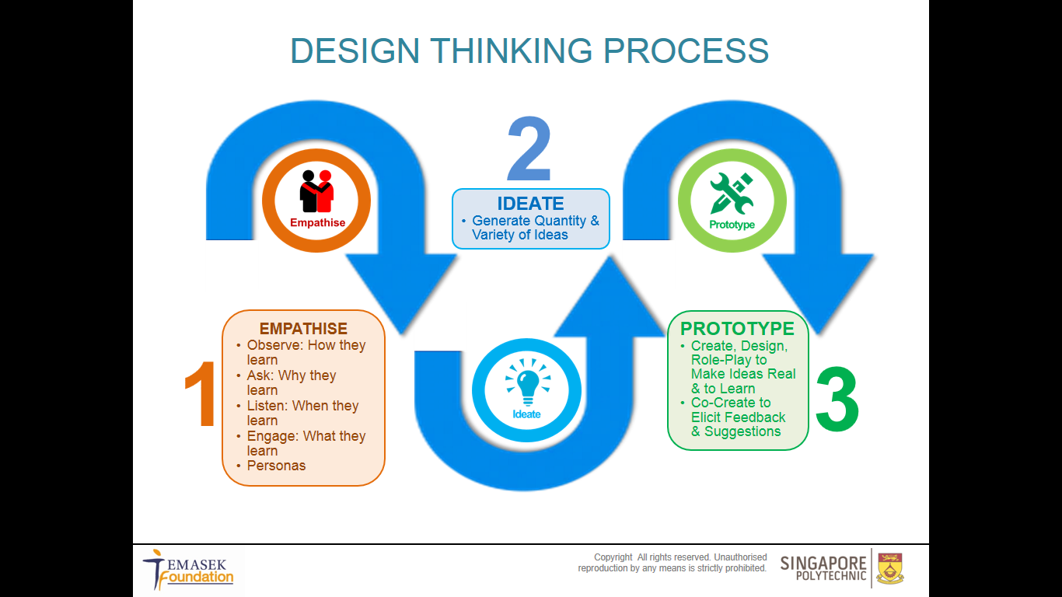
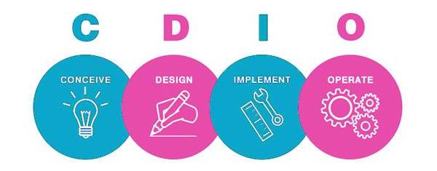
Team 2
REPORT AND PRESENTATION
DaNang University of Technology and Education
DESIGN THINKING

Slide 2
Group members
S/N | NAME | ROLE
1. | Bùi Phú Ân | Trưởng nhóm
2. | Nguyễn Thanh Duy | Thành viên
3. | Nguyễn Đăng Định | Thành viên
4. | Trà Quang Linh | Thành viên
5. | Trần Quang Qui | Thành viên
6. | Nguyễn Văn Hải | Thành viên
7 | Huỳnh Thị Thảo Vy | Thành viên
8 | Phan Diệu Mây | Thành viên
9 | Đoàn Lê Việt Thắng | Thành viên

Slide 3
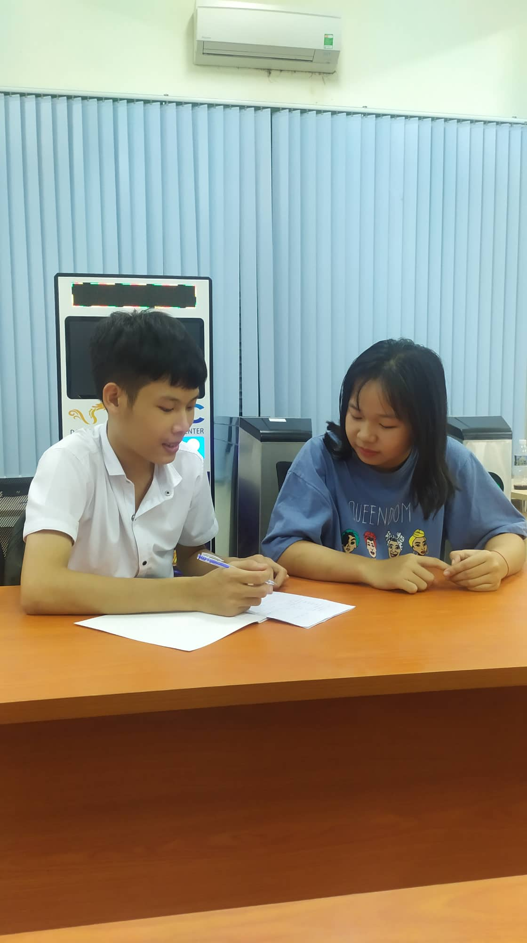
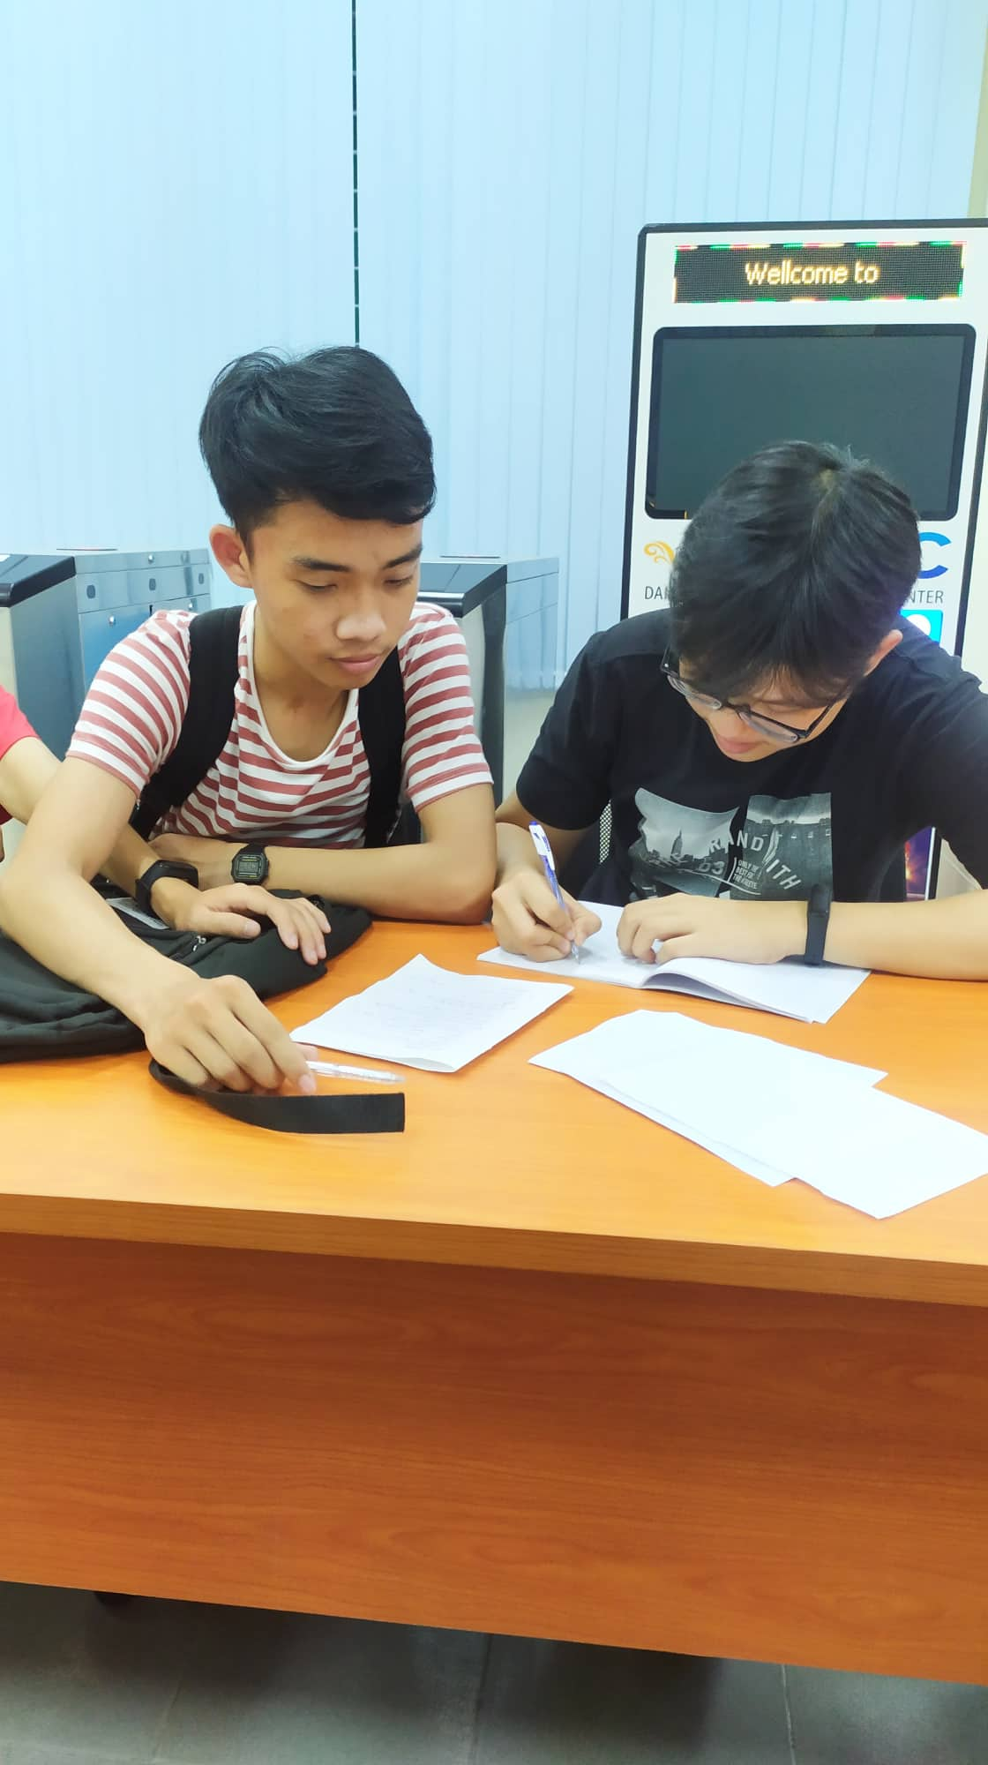
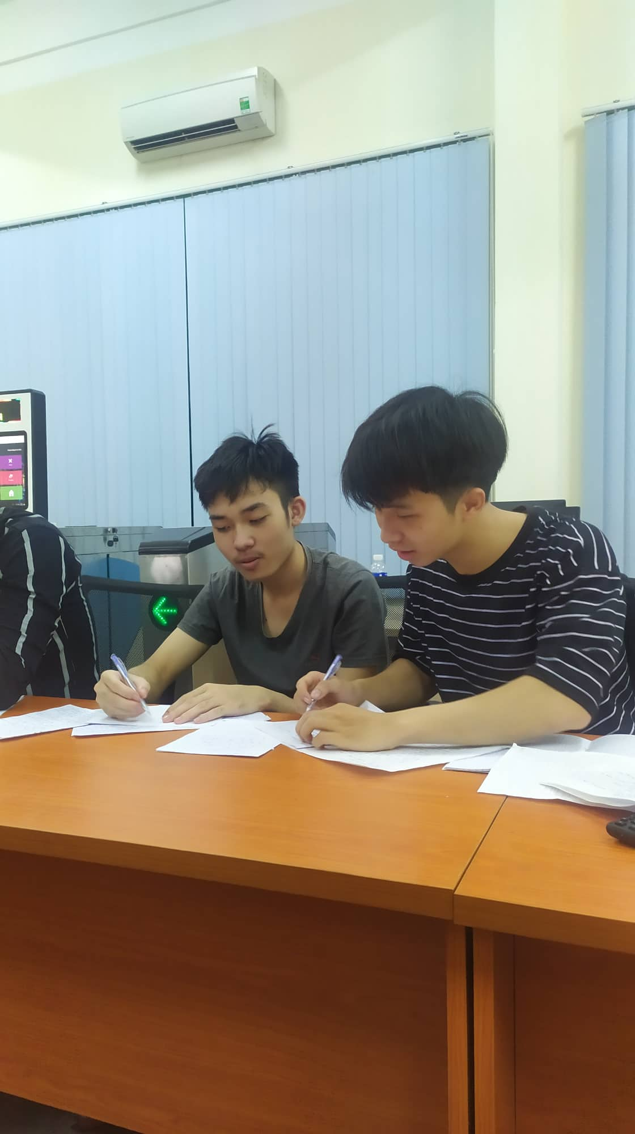
Photographs of Members

Slide 4


Slide 5
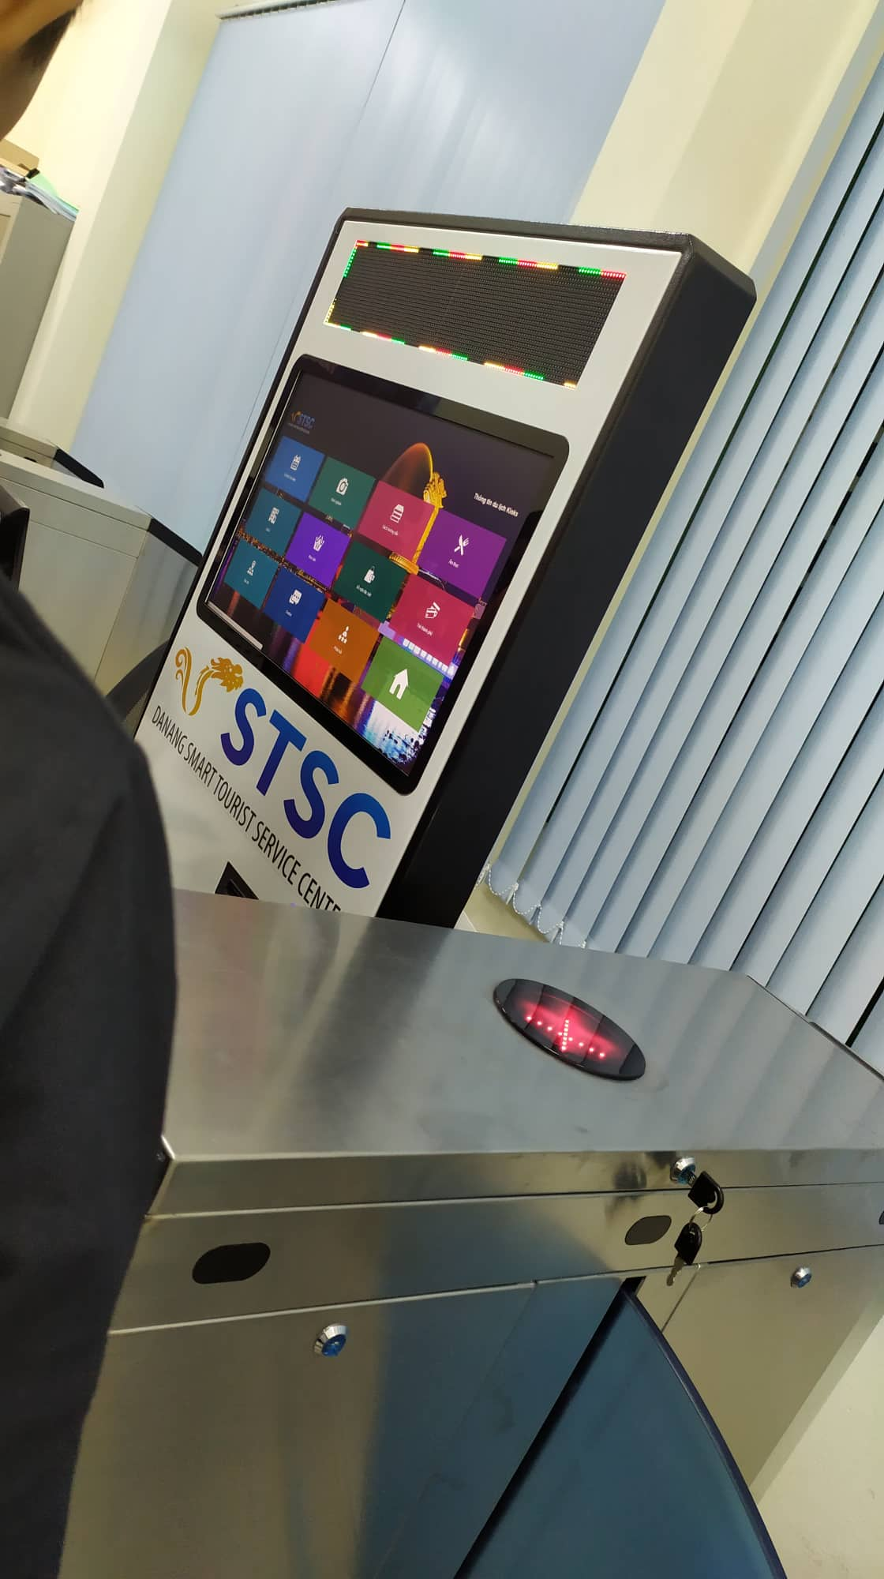
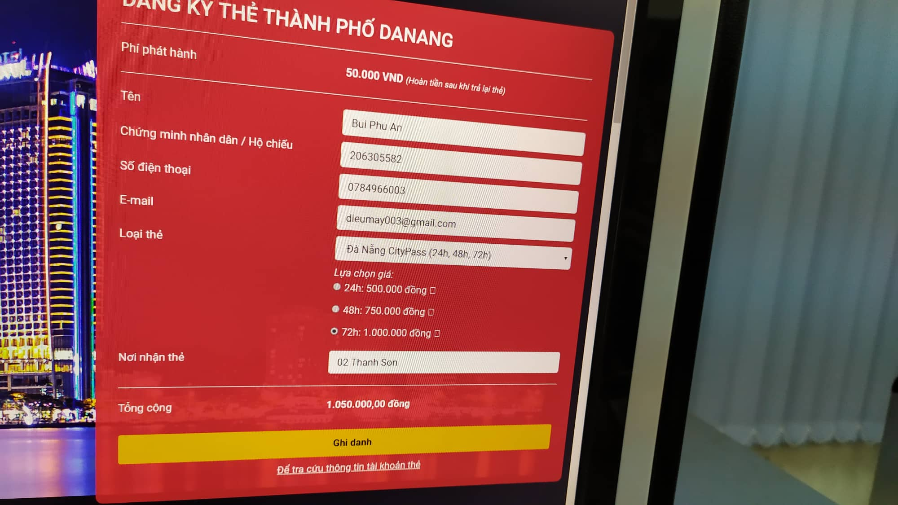
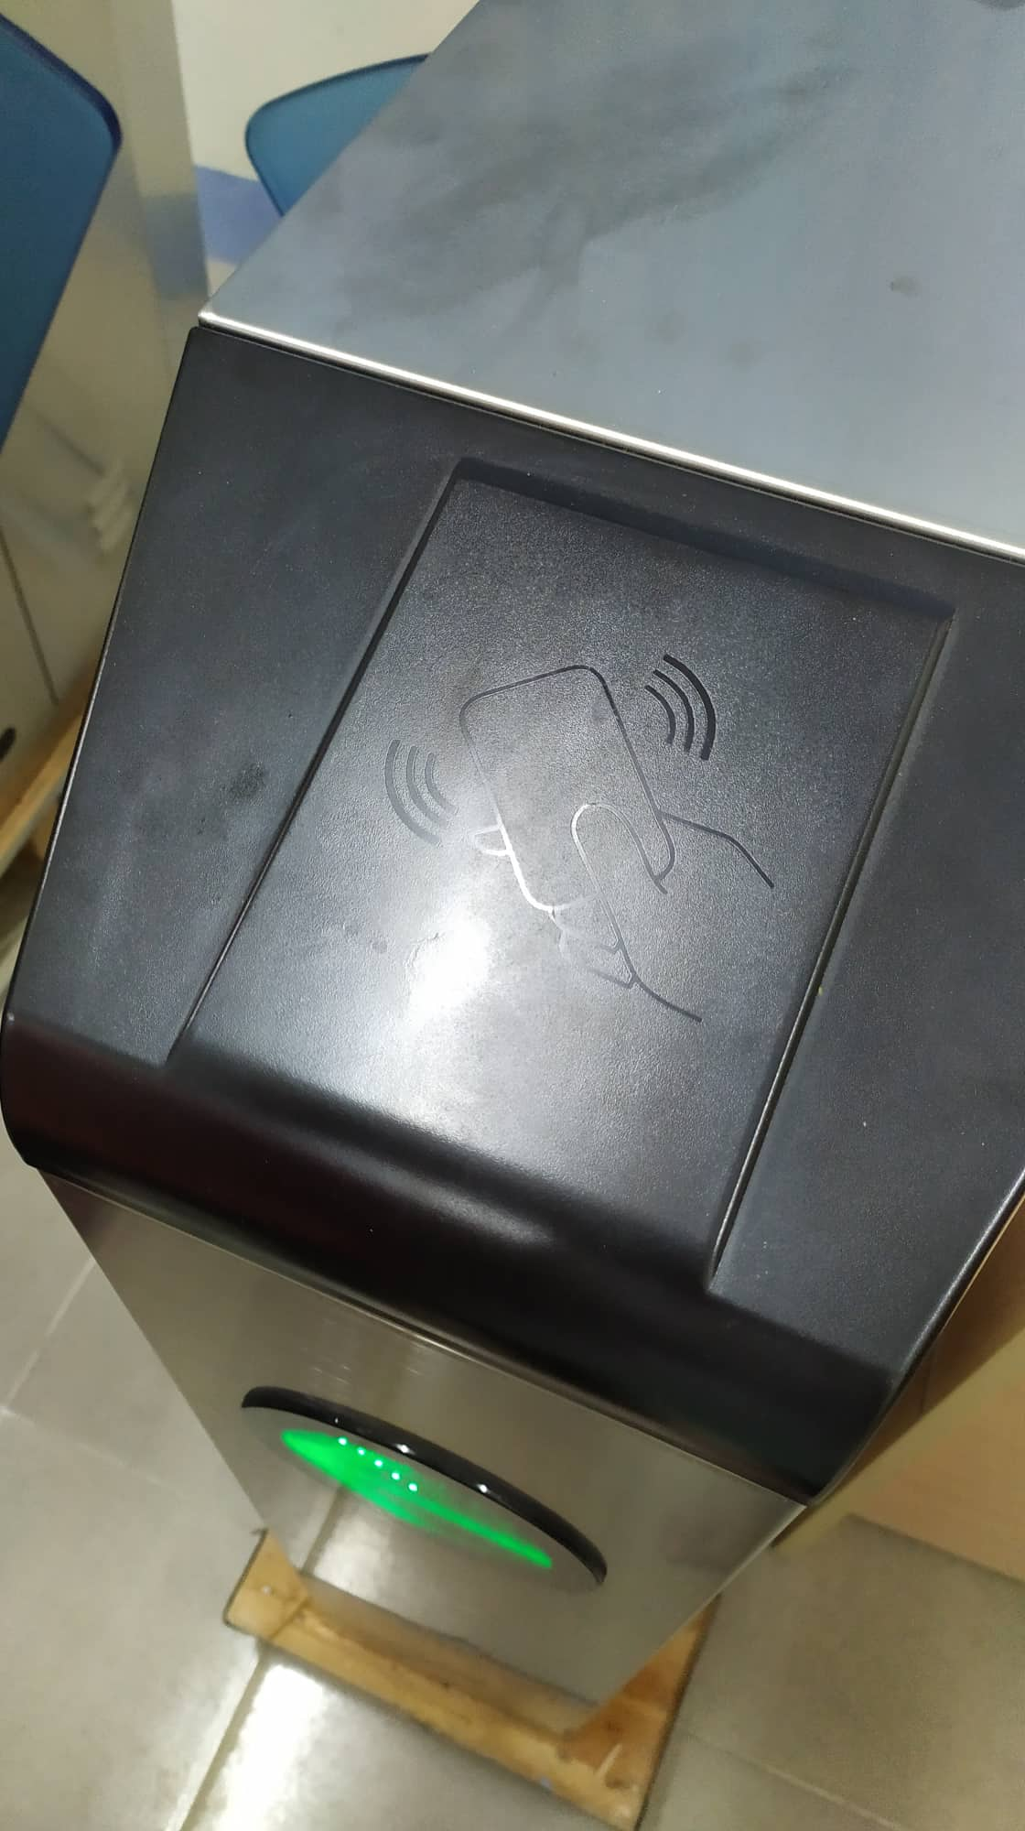
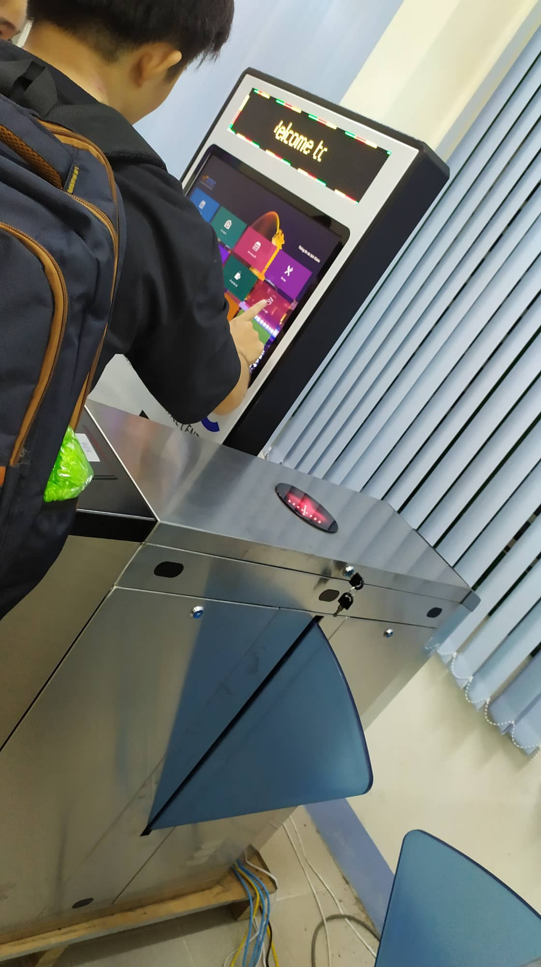
    SMART TOURIST

Slide 6
- Tác dụng
Là 1 thiết bị du lịch thông minh tích hợp công nghệ thời đại 4.0
Là kho dữ liệu tích hợp phục vụ cho mục đích du lịch của và một số địa bàn lân cận
Là tập hợp các ứng dụng, dịch vụ được thiết kế và phát triển giúp người dùng có thể truy cập và khai thác các thông tin về du lịch
Đối với người dân, du khách
Đối với doanh nghiệp
Đối với cơ quan quản lý Nhà nước

Slide 7
Tác dụng(ẩn)
là 1 thiết bị du lịch thông minh tích hợp công nghệ thời đại 4.0
là kho dữ liệu tích hợp phục vụ cho mục đích du lịch của và một số địa bàn lân cận
là tập hợp các ứng dụng, dịch vụ được thiết kế và phát triển giúp người dùng có thể truy cập và khai thác các thông tin về du lịch
Đối với người dân, du khách:
cung cấp các tiện ích và thông tin hữu hiệu về du lịch thành phố cho du khách trước, trong và sau chuyến đi.
Trước chuyến đi, du khách có thể tìm hiểu về các thông tin điểm đến, căn cứ vào túi tiền, sở thích, thời gian để lập kế hoạch chuyến đi.ổng thông tin cung cấp công cụ lập kế hoạch thông minh, du khách có thể tự lập kế hoạch lịch trình hoặc hệ thống có thể tự đề xuất. Du khách cũng có thể đặt khách sạn, nhà hàng...(book), trước chuyến đi.
Trong suốt chuyến đi, du khách có thể tra cứu, tìm kiếm thông tin: tìm đường qua chức năng dẫn đường, xem tình hình giao thông, tìm các địa điểm xung quanh: điểm đến, nhà hàng, sự kiện, lễ hội, tìm chỗ thuê ô tô, xe máy, nhà vệ sinh công cộng, ATM, trạm xe bus, cửa hàng đồ lưu niệm…
Sau chuyến đi, du khách có thể xem lại các ghi chú, hình ảnh của cá nhân mình, viết lại các bài đánh giá, bình luận, chia sẻ các lịch trình, hình ảnh của mình với bạn bè.
Du khách còn có thể dễ dàng đánh giá, phản hồi về chất lượng phục vụ để thực hiện quyền lợi cũng như tiếng nói của mình trong việc góp phần xây dựng chất lượng dịch vụ tốt hơn
Đối với doanh nghiệp:
- Smartourist là một kênh quảng bá chính thống hữu hiệu cho doanh nghiệp hoạt động trong lĩnh vực du lịch. Tài nguyên du lịch được cập nhật liên tục, phong phú không chỉ bởi nhà quản lý mà chính các doanh nghiệp cũng có thể chia sẻ, quảng bá sản phẩm dịch vụ của mình tại đây: giới thiệu các dịch vụ, giá cả, chất lượng,...Các doanh nghiệp cũng có thể đăng tải các thông tin khuyến mãi, kích cầu sử dụng dịch vụ, tham gia cung cấp các coupon điện tử. Các doanh nghiệp cũng có thể kích hoạt chế độ đặt chỗ (book) được cung cấp trên hệ thống.
- Đây còn là nơi các doanh nghiệp hợp tác với nhau, chia sẻ tài nguyên dịch vụ và lợi ích kinh doanh. Các doanh nghiệp có thể liên kết tạo ra một chuỗi cung ứng dịch vụ khép kín từ nghỉ ngơi, di chuyển, ăn uống, tham quan,...
Đối với cơ quan quản lý Nhà nước:
Đồng thời, nhà quản lý có thể theo dõi, lắng nghe phản ánh, góp ý của người dân và du khách về về giá cả, chất lượng dịch vụ du lịch... qua các kênh thông tin này . Các cơ quan quản lý Nhà nước sẽ có thêm kênh thông tin để phát hiện, xử lý các tình trạng như ép giá, ăn xin trá hình, bán hàng rong, đeo bám, chèo kéo khách du lịch, điểm đến xuống cấp,... để có biện pháp xử lý kịp thời nhằm nâng cao hình ảnh thành phố du lịch trong lòng du khách, bảo đảm an ninh trật tự an toàn cho du khách, đồng thời có thể tham khảo để đánh giá, phân loại, xếp hạng chất lượng dịch vụ phục vụ khách du lịch đối với các khu, điểm du lịch.

Slide 8
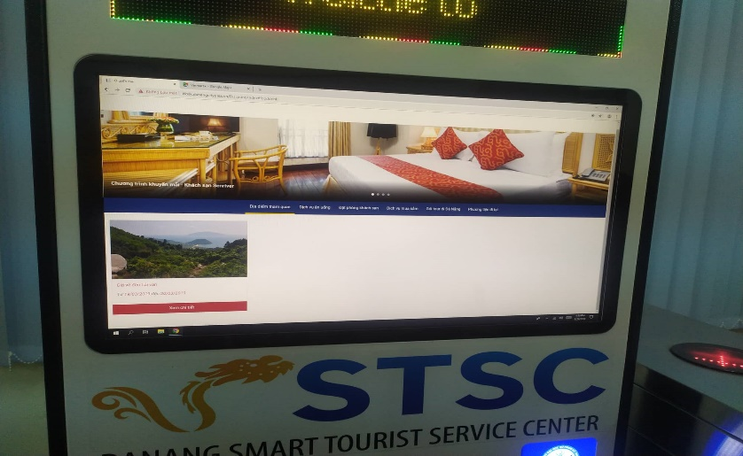
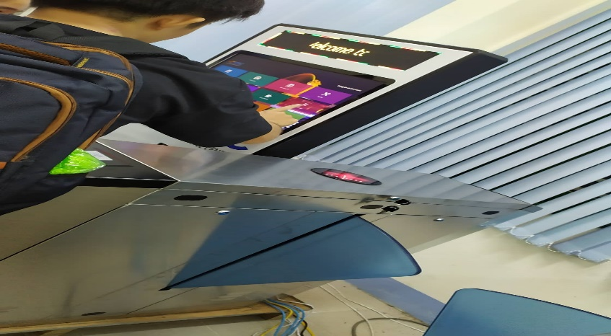
TRÌNH BÀY QUAN SÁT ĐÁNH GIÁ CỦA NHÓM
Thông tin chi tiết: nghiên cứu và phát triển hệ thống thông minh Smart tourist trong du lịch
Thách thức: người dân vẫn chưa tiếp cận nhiều với công nghệ , cũng như đã quen với phương thức du lịch truyền thống
Cơ hội: Tiếc kiệm thời gian và tiền bạc,nguồn nhân lực
Quan điểm: Môi trường làm việc thông minh, hiện đại hơn (thêm nhiều phương thiết bị công nghệ),tổ chức, bố trí thông minh.

Slide 9


Slide 10
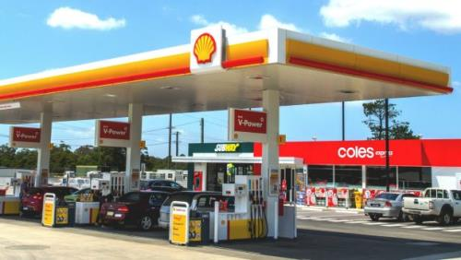
Đối tượng ?
Khách Du Lịch Trong Nước
  + KH sử dụng thường xuyên dịch vụ
  + KH là học sinh , sinh viên
  + KH khác ( vd: KH liên kết tài khoản (ưu đãi liên kết), đăng kí lần đầu , qua các trò chơi của App…vv )
Khách Du Lịch Ngoài Nước

Slide 11
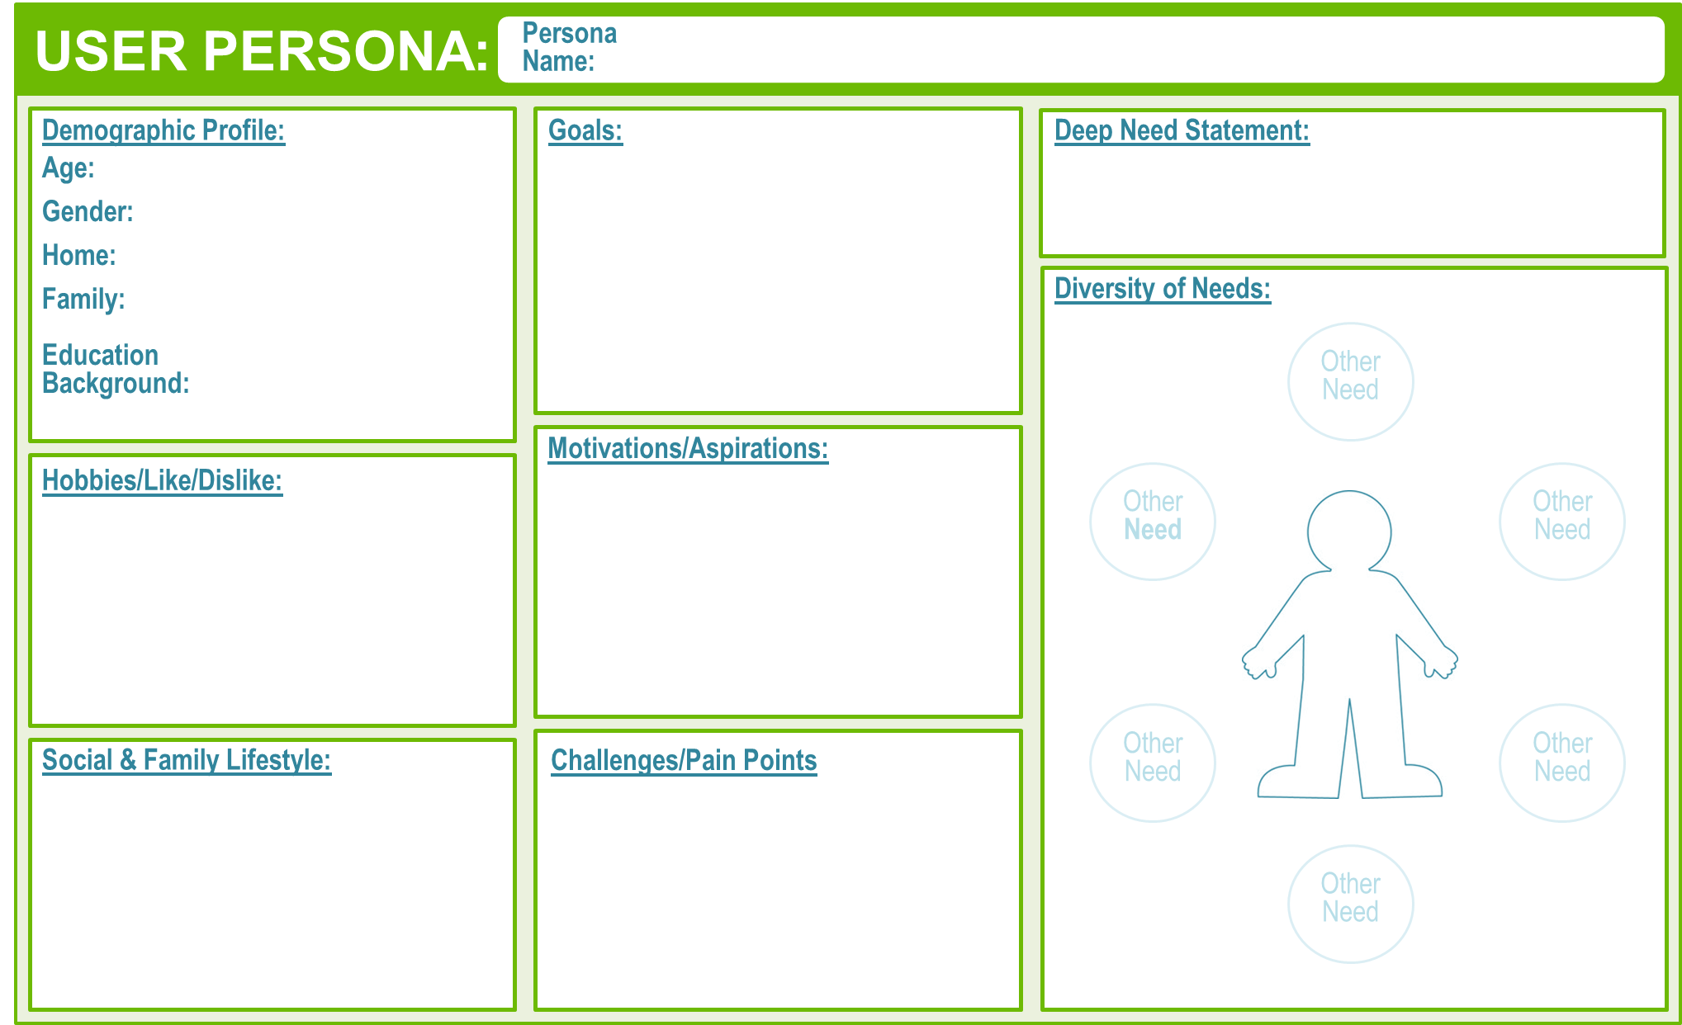
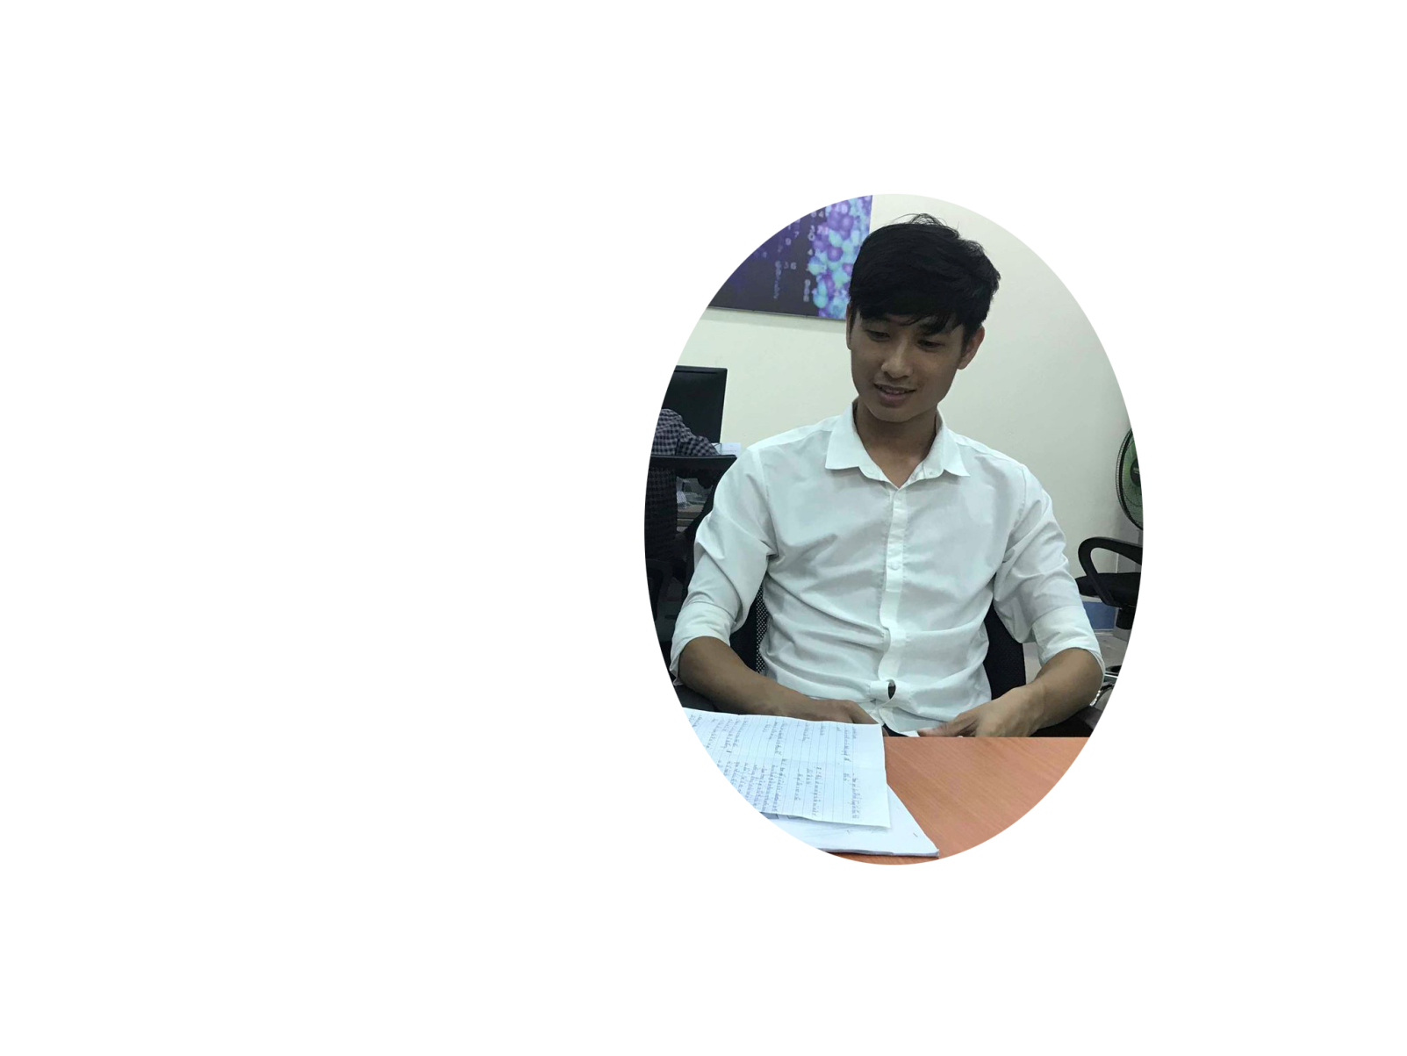
ý kiến khách hàng về sử dụng ưu đãi
Võ Quang Nhã
20
Cần các gói ưu đãi thiết thực và chính xác hơn, phù hợp vói khách hàng
Nam
Trở thành kỹ sư IT
Mức thu nhập cao, ổn định
Đà Nẵng
Quảng Trị
Sinh Viên
- Có Nhiều Tiền, đi du lịch , chơi bóng đá
- Không thích học Tiếng Anh
Muốn học tập tốt để có công việc ổn định giúp đỡ gia đình
- Đi dạo quanh thành phố, đến những nơi ít người
Đội giá lên cao và tạo giá ưu đãi

Slide 12
ý kiến khách hàng về sử dụng ưu đãi
Nguyễn Đình Cường
19
Giá cả các gói ưu đãi hợp lý, vừa phải , nhân viên phục vụ chu đáo
Nam
- Trở thành kỹ sư IT
- Công Việc ổn đinh và mức lương cao
Đà Nẵng
Đà nẵng
Sinh Viên
Hát , bơi, du lịch
- Không thích đá bóng
Muốn học tập tốt để có công việc ổn định giúp đỡ gia đình
- Ca hát
Nhân viên có thái độ tiêu cực khi thấy khách hng sử dụng ưu đãi

Slide 13
ý kiến khách hàng về sử dụng ưu đãi
Huỳnh Minh Thuận
19
Thích có ưu đãi trọn gói cho các chuyến đi du lịch vì nó sẽ tiện lợi hơn
Nam
Trở thành kỹ sư IT
Mức thu nhập cao, ổn định
Đà Nẵng
Đà Nẵng
Sinh Viên
- Có Nhiều Tiền, đi du lịch , chơi bóng đá
- Không thích học Tiếng Anh
Muốn học tập tốt để có công việc ổn định giúp đỡ gia đình
- Đi dạo quanh thành phố, đến những nơi ít người
Ít nhận được ưu đãi về đồ ăn và chỗ ở

Slide 14
ý kiến khách hàng về sử dụng ưu đãi
Bùi Duy Thảo
20
Cần các gói ưu đãi thiết thực và chính xác hơn, phù hợp vói khách hàng
Nam
Trở thành đầu bếp
Đà Nẵng
Đăk Lăk
Sinh Viên
Xem phim, phượt
- Không thích học Tiếng Anh
MuốMuốn có công việc ổn định để kiếm
- Đi phượt , xem phim lúc rảnh
Đội giá lên cao và tạo giá ưu đãi

Slide 15
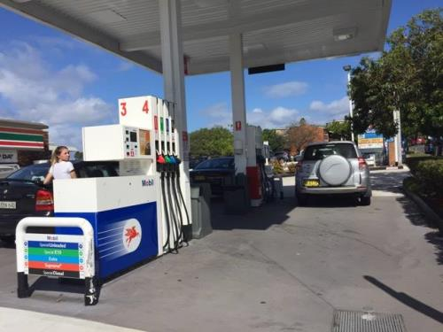
NHU CẦU #2:
Khách hàng cần gì ?
Các ưu đãi hấp dẫn hù hợp với nhu cầu khách hàng
Giá cả hợp lý
chất lượng của gói ưu đãi,

Slide 16
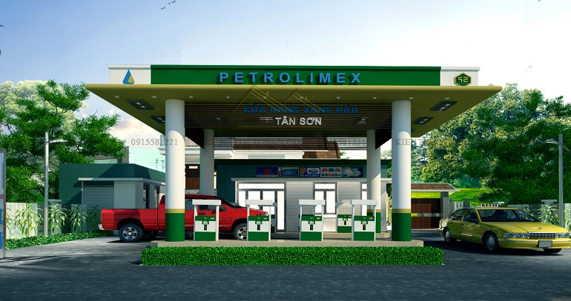
Phương hướng phát triển
- Liên kết với hầu hết các dịch vụ lớn nhỏ trên toàn thành phố.
- Hợp tác đầu tư với doanh nghiệp
Các bạn bổ sung ý kiến

Slide 17
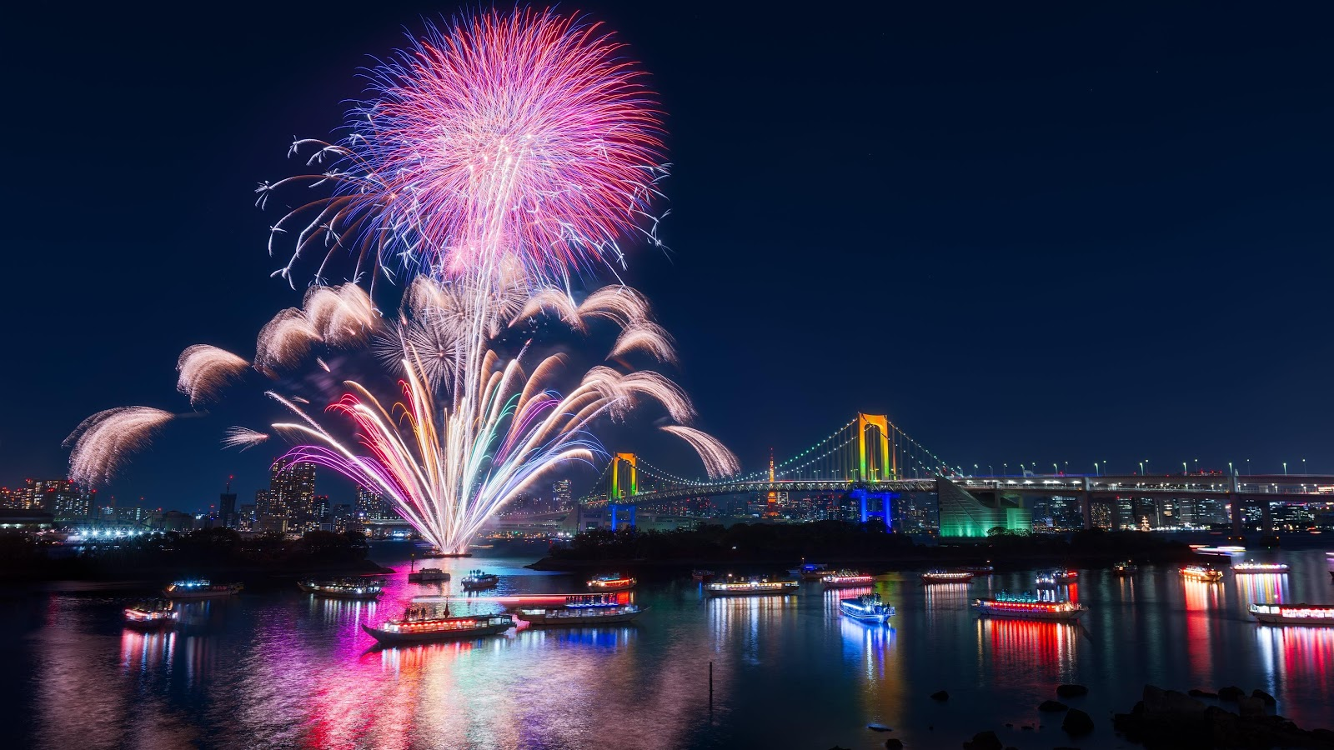
CHÂN THÀNH CẢM ƠN THẦY VÀ CÁC BẠN ĐÃ LẮNG NGHE

